Slide 1

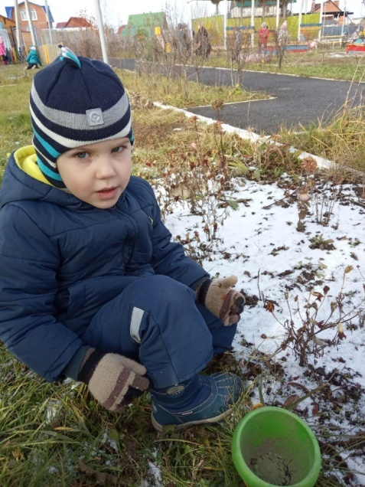
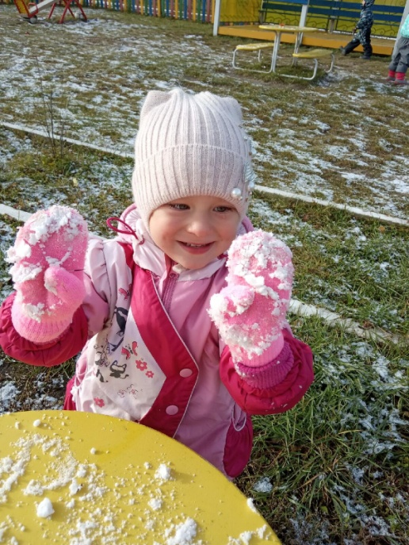
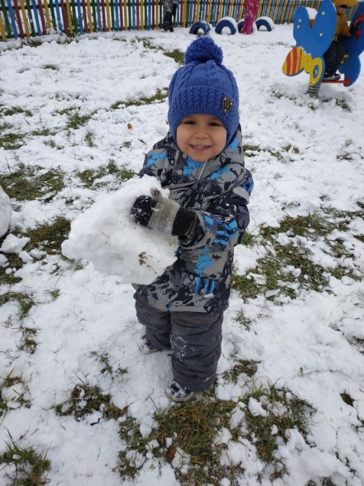
Первые зимние прогулки
Легкий беленький снежок Так похож на творожок! Только есть его не буду, Ведь снежинки - это чудо!

Slide 2
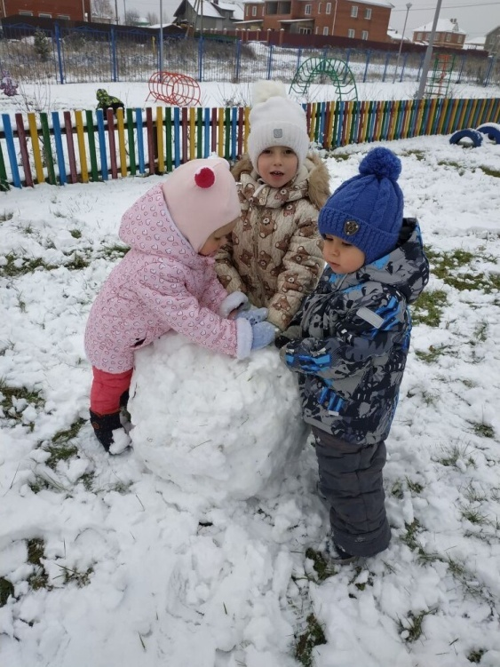
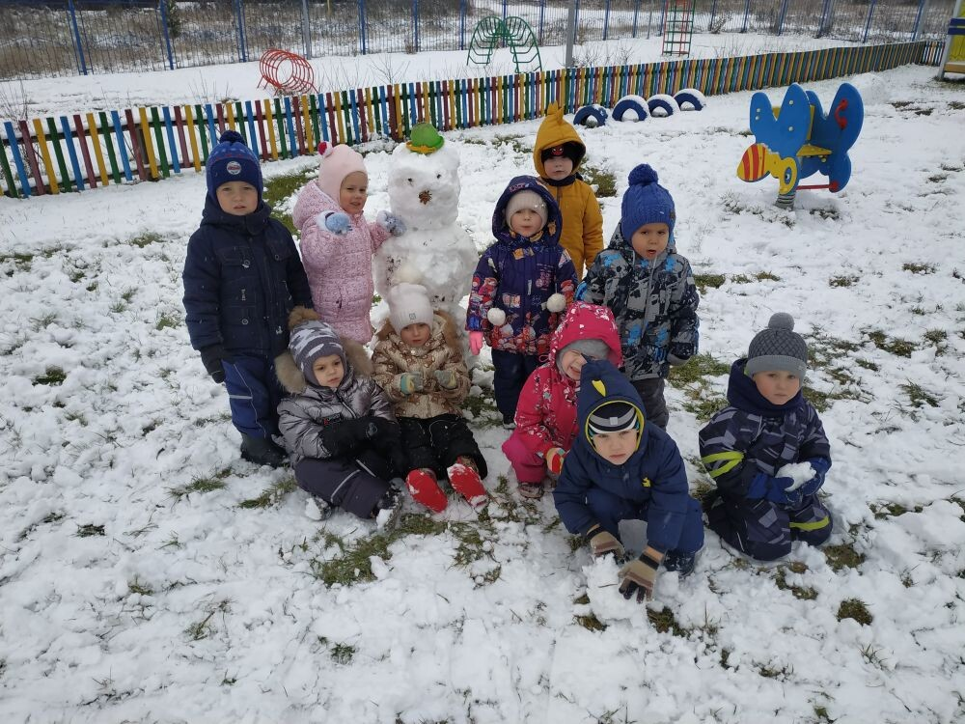
Первые зимние прогулки
Нос – морковка,
уголь – глазки,
Снеговик из детской сказки!
Руки – ветки, рот – конфета, Пусть стоит теперь до лета!

